Slide 1

Основы информатики и программирования

Slide 2
Разделы курса
ОС Windows
Текстовый процессор Word
Табличный процессор Excel
СУБД Access
Программирование VBA
Презентации в PowerPoint

Slide 3
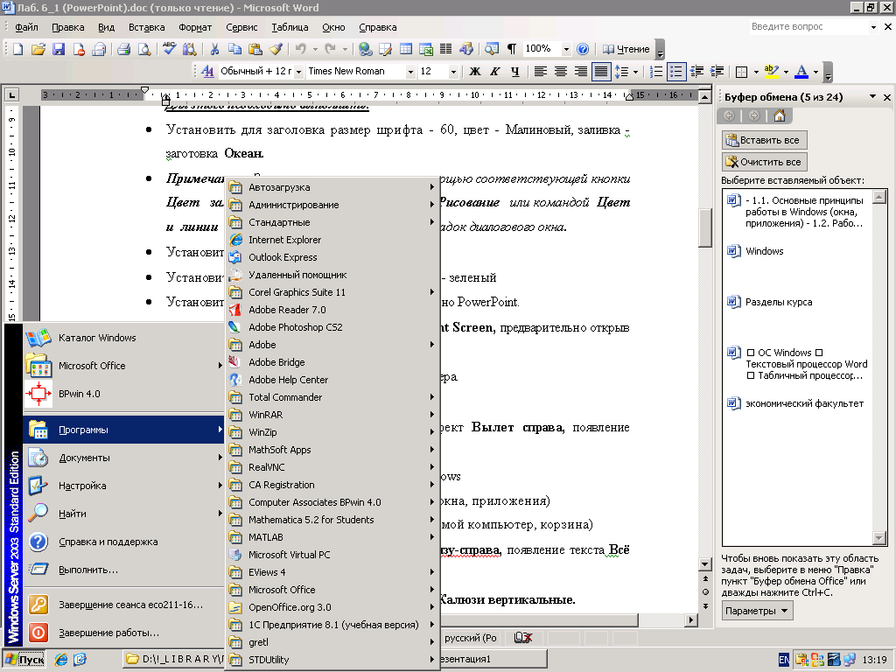
Windows
1.1. Основные принципы работы в Windows (окна, приложения)
1.2. Работа с файлами и папками (проводник, мой компьютер, корзина)

Slide 4
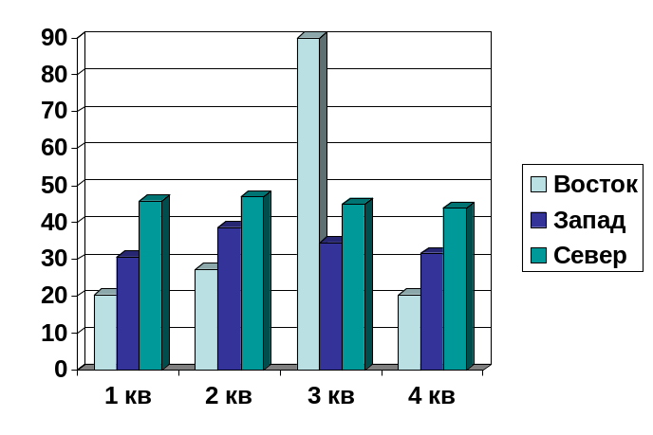
Word
Лабораторная работа № 1_1. Введение в Windows. Работа с окнами и приложениями в Windows. Лабораторная работа № 1_2.
Работа с папками и файлами в Windows. Лабораторная работа № 2-1. Форматирование текста в редакторе Word.
Лабораторная работа №2-2. Таблицы, сортировка таблиц, вычисление в таблицах.
Лабораторная работа №2-3. Создание и редактирование диаграмм в документах word.
Лабораторная работа №2-6. Вставка и редактирование формул
Лабораторная работа №2_7. Вставка и редактирование рисунков, схем и чертежей
Лабораторная работа №3_1. Создание, заполнение, редактирование и форматирование таблиц.
W | O | R | D
w | o | r | D
WORD

Slide 5

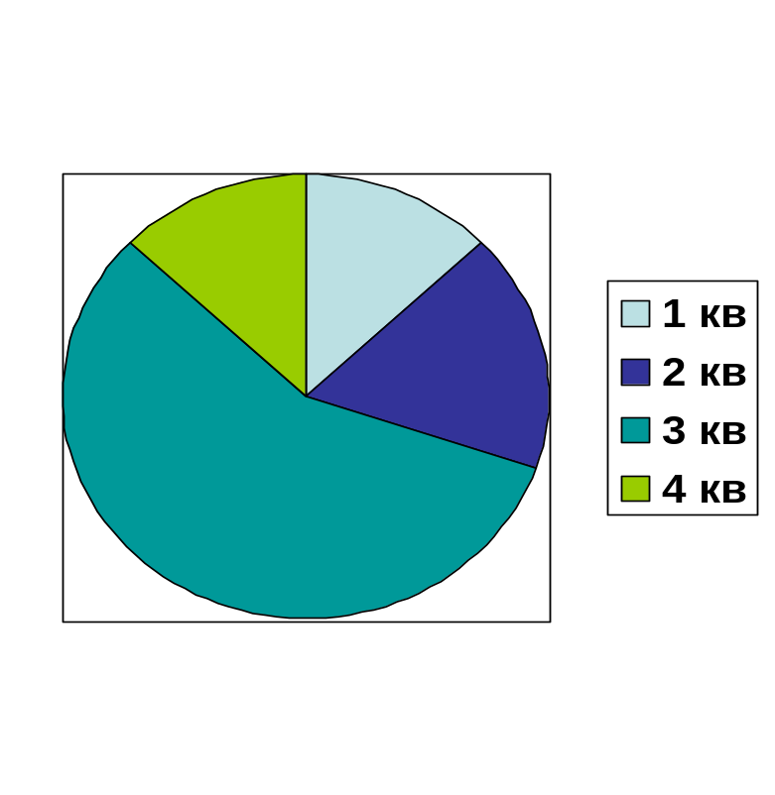
Excel
Лабораторная работа № 3.6
ПОСТРОЕНИЕ И ОБРАБОТКА СПИСКОВ
(БАЗ ДАННЫХ)
Лабораторная работа № 3.7
КОНСОЛИДАЦИЯ РАБОЧИХ ТАБЛИЦ
Лабораторная работа № 3.8
СВОДНЫЕ ТАБЛИЦЫ
Лабораторная работа № 3.9
ПРИНЯТИЕ РЕШЕНИЙ
Лабораторная работа № 3.10
ПРИМЕНЕНИЕ ЭЛЕМЕНТОВ УПРАВЛЕНИЯ
В EXCEL

Slide 6

Access
Лабораторная работа №4-1. Создание баз данных.

Slide 7
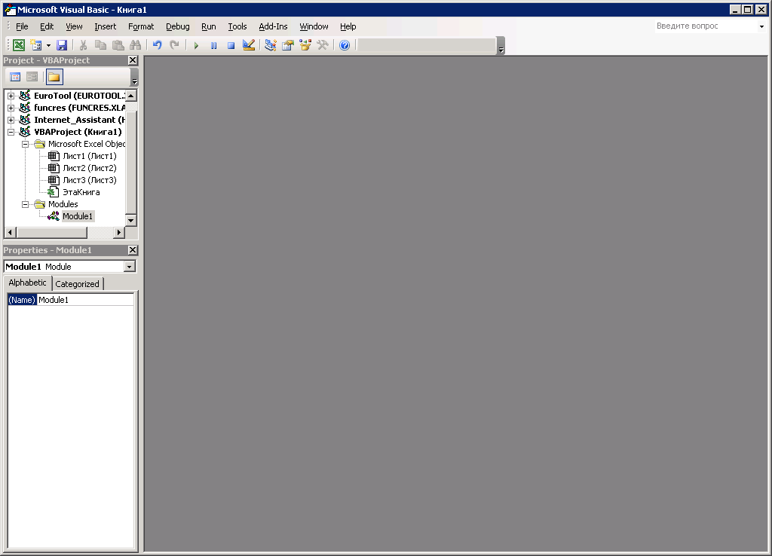
VBA
Лабораторная работа №5_3. Разработка функций обработки целых чисел.
Лабораторная работа №5_5. Разработка функций обработки многочленов, векторов и матриц на VBA
Лабораторная работа № 5_7. Разработка пользовательских форм в VBA

Slide 8

Power Point
Лабораторная работа №6_1. Создание презентации по курсу "Основы информатики и программирования". Лабораторная работа №6_2. Создание презентации по одной из тем курса "Основы информатики и программирования".
Конец

Slide 9

Об авторе
Лабораторную работу выполнила
Зенков Григорий
1 курс ИНЭУ
Прикладная математика и информатика

